Slide 1
mǎi mài
买 卖
Notes:
一、谜语导入，学习新课
1．上课前，老师先给你们猜个谜语，看看谁猜得又快又准。
课件出示：
绿衣小英雄，田里捉害虫，水陆都是家，唱歌呱呱呱。（谜底：青蛙）

Slide 2
卖
买
有十他就卖，无十只有买
Notes:
2．老师以“卖”为例示范写。
“卖”：是上下结构，上边是部首“十”，下边是一个“买”，所以说卖也算是形声字，在写的时候卖上边的“十”的那一竖一定要写在田字格的中间。（“卖”与“买”对比识记。教师范写，学生书空。）
3．学生描红、书写，教师巡视指导。

Slide 3
mài
青蛙卖泥塘
买
主人公：青蛙
事件：卖泥塘
Notes:
2．今天我们将要读一篇有趣的童话故事，故事的主人公就是青蛙。（板书课题，齐读课题。师相机正音：卖mài，反义词：买）
3．从题目中我们可以知道什么信息？（主人公：青蛙；事件：卖泥塘）

Slide 4
检查预习，认识生字
自读要求
找出藏在文中的生字，借助生字表中的音节多读几遍，把字音读准。
如果还有不认识的字，做上记号，可以问问老师和同学。
Notes:
二、检查预习，认识生字
1．读课文，找出藏在文中的生字，借助生字表中的音节多读几遍，把字音读准。如果还有不认识的字，做上记号，可以问问老师和同学。

Slide 5
采集种籽 播撒草种 灌足泉水 栽种树木
蝴蝶飞舞 小鸟唱歌 尽情游泳 晒晒太阳
烂泥塘 水坑坑

Slide 6
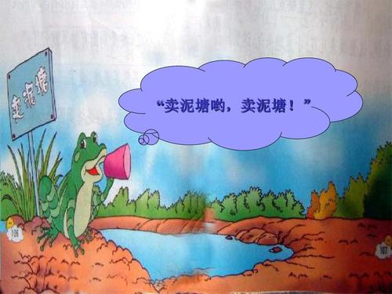
吆喝

Slide 7
喝
hē 喝水 喝茶
hè 吆喝 喝彩
喝令 喝问

Slide 8
卖泥塘喽，卖泥塘！

Slide 9
一头老牛走过来说：“这个水坑坑，在里边打打滚倒挺舒服。不过，要是周围有些草就更好了。”
夸优点
提建议

Slide 10
一只野鸭飞来了，看了看泥塘，说：“这地方好是好，就是塘里的水太少了。”
夸优点
提建议

Slide 11
一只野鸭飞来了，看了看泥塘，说：“这地方好是好，就是塘里的水太少了。”
一头老牛走过来说：“这个水坑坑，在里边打打滚倒挺舒服。不过，要是周围有些草就更好了。”
夸优点
提建议

Slide 12
小鸟飞来说，：这里缺点树；蝴蝶飞来了，说这里缺点儿花；小兔跑来说，这里缺条路；小猴跑来说，这儿应该盖所房子；小狐狸说……
夸优点
提建议
来了，看了看泥塘，说：“ ， 。

Slide 13
“卖泥塘喽，卖泥塘！”有一天，青蛙又站在牌子旁边吆喝起来，“多好的地方！有树，有花，有草，有水塘。你可以看蝴蝶在花丛中飞舞，听小鸟在树上唱歌。你可以在水里尽情游泳，躺在草地上晒太阳。这儿还有道路通到城里……”
Notes:
一、美读导入
课件出示：
“青蛙住在烂泥塘里。他觉得这儿不怎么样，想把泥塘卖掉，换一些钱搬到城里住。”
“多好的地方！有树，有花，有草，有水塘。你可以看蝴蝶在花丛中飞舞，听小鸟在树上唱歌。你可以在水里尽情游泳，躺在草地上晒太阳。这儿还有道路通到城里……”
学生齐读。
青蛙的泥塘是怎么从烂泥塘变成一个环境优美的地方的呢？我们继续去故事中看一看吧！

Slide 14
卖
Notes:
2．老师以“卖”为例示范写。
“卖”：是上下结构，上边是部首“十”，下边是一个“买”，所以说卖也算是形声字，在写的时候卖上边的“十”的那一竖一定要写在田字格的中间。（“卖”与“买”对比识记。教师范写，学生书空。）
3．学生描红、书写，教师巡视指导。

Slide 15
青蛙卖泥塘
第二课时

Slide 16
检查预习，认识生字
mài làn pái hè kēng
卖 烂 牌 喝 坑
挺 舒 集 播 撒
茵 灌 缺 泳 愣
喝
tǐng shū jí bō sǎ
yīn guàn quē yǒng lèng
Notes:
2．小组内讨论交流不认识的字或不理解的词语。
3．课件出示生字：
mài làn pái hè tǐng shū jí bō
卖 烂 牌 喝 挺 舒 集 播
sǎ yīn guàn quē yǒng lèng
撒 茵 灌 缺 泳 愣
（1）自由认读。（2）请“小老师”来带读生字。（注意读准字音，多音字 “喝”。）
（3）学生齐读，打乱顺序分组读。
（4）去掉拼音，随机抽读。
4．记忆生字。
你记住了哪些字？是怎么记住的？（学生交流记字方法）还没有记住的字，可以在学习课文的过程中继续识记。

Slide 17
牌
广告牌
扑克牌

Slide 18
坑
泥坑
土坑
沙坑
火坑

Slide 19
挺
挺直
挺身
挺一挺
挺舒服

Slide 20
读句子
小鸟飞来说，这里缺点儿树；蝴蝶飞来说，这里缺点儿化；小兔跑来说，这里还缺一条路；小猴跑来说，这儿应该盖所房子；小狐狸说……
多好的地方！有树，有花，有草，有水塘。你可以看蝴蝶在花丛中飞舞，听小鸟在树上唱歌。你可以在水里尽情游泳，躺在草地上晒太阳。这儿还有道路通到城里……

Slide 21
买 卖
青蛙住在烂泥塘里。他觉得这儿不怎么样，想把泥塘（ ）掉，换一些钱搬到城里住。可是，老牛不想（ ），走了，野鸭没有（ ）泥塘，飞走了。
还有小鸟、蝴蝶、小兔……他们都没有（ ）泥塘。于是青蛙不再（ ）泥塘了。
买
买
买
卖

Slide 22
青蛙 牛蛙 井底之蛙
蛙
籽
破
花籽 草籽
破开 破裂 势如破竹
打破砂锅问到底

Slide 23
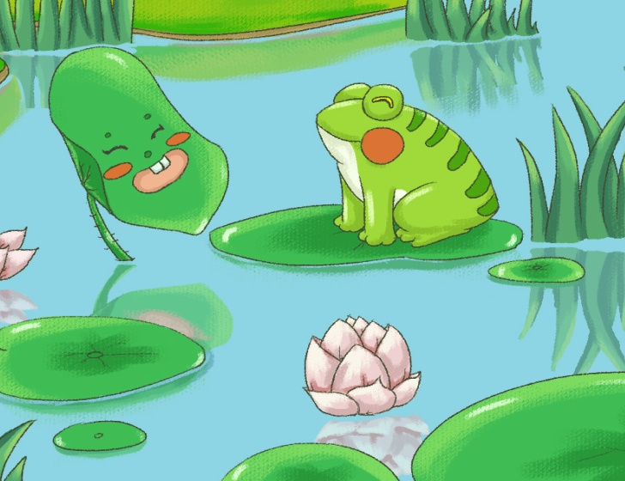
卖泥塘 烂泥塘 牌子
吆喝 水坑 挺舒服
采集 播撒 绿茵茵
灌足 缺点 游泳
愣住 青蛙 搬家 倒车 草籽 泉水 破开 应该

Slide 24
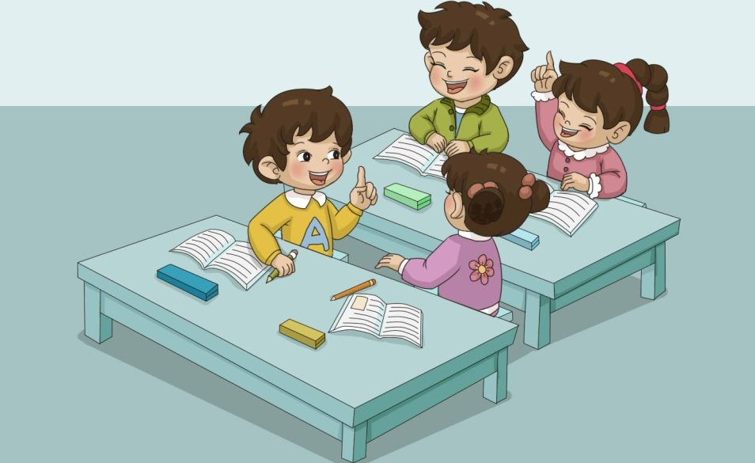
研读课文，合作学习
如果你向同学推荐一样东西，你会说些什么？
Notes:
2．如果你向同学推荐一样东西，你会说些什么？

Slide 25
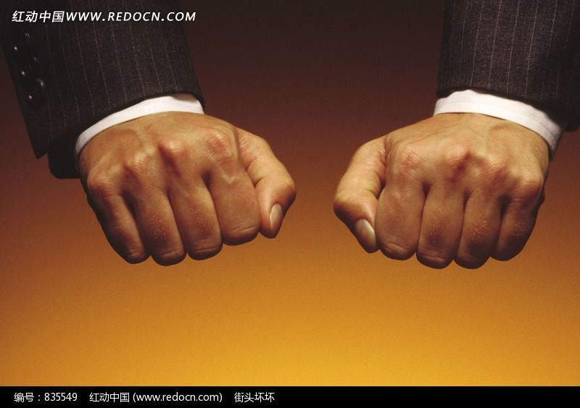
研读课文，合作学习
通过青蛙一系列的改造行为，你能明白什么道理？
靠自己勤劳的双手就能创造自己想要的生活。
Notes:
5．通过青蛙一系列的改造行为，你能明白什么道理？（靠自己勤劳的双手就能创造自己想要的生活。）

Slide 26
指导写字
搬
倒
泉
应
搬家 搬动 搬弄是非
搬家 搬动 搬弄是非
泉水 喷泉 泪如泉涌
应该 罪有应得
应有尽有
Notes:
四、指导写字
1．师出示“蛙、卖、籽、搬”等生字卡，生观察其字体结构，自主记忆。

Slide 27
作业布置
1．回家把这个童话故事复述给父母听。
2．续编童话故事《青蛙卖泥塘》，字数不限。
Notes:
四、作业布置

Slide 28
板书设计
青蛙卖泥塘
老牛、野鸭、小鸟、蝴蝶、蜜蜂……
烂泥塘 好泥塘
青蛙改造

Slide 29
谢谢观赏！

